Slide 1
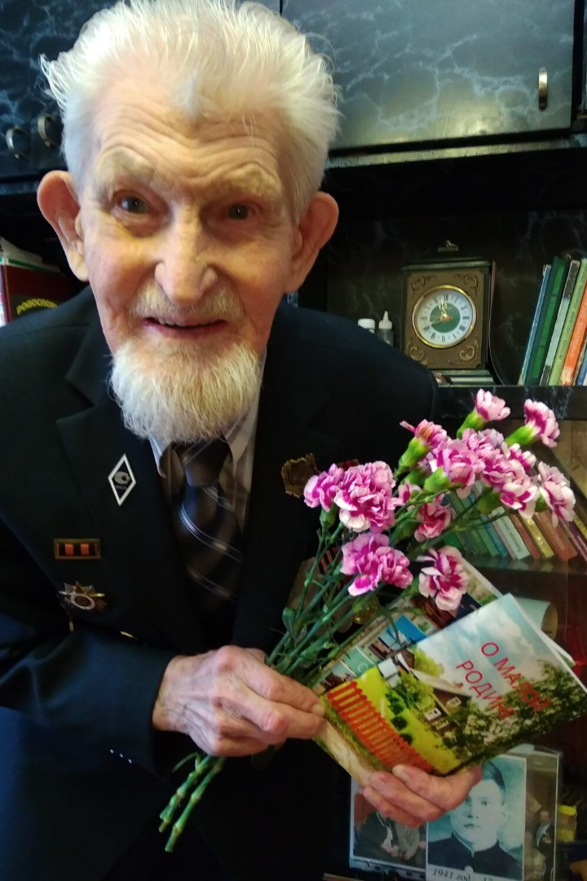
Патриотизм в рассказе "Судьба человека" Михаила Шолохова
Рассказ "Судьба человека" Михаила Шолохова воплощает глубокие темы, пронизанные патриотизмом, и отражает влияние исторических событий на жизнь главного героя.
Подготовила Неустроева Злата
Руководитель Яковлева М.А.
Ср-23-12

Slide 2
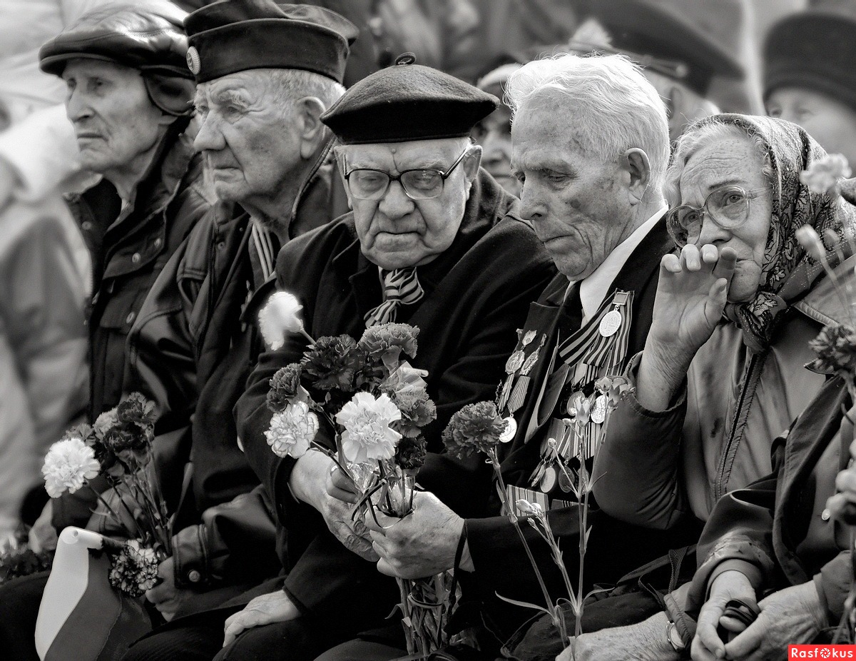
Жизненный путь главного героя
Молодость
Воспитание, мечты, идеалы.
Взрослая жизнь
Трудности, стремление к свободе.
Старость
Мудрость, борьба за семью и Родину.

Slide 3
Патриотизм как основная тема рассказа
1
Верность и преданность
2
Любовь к Родине
3
Жертвенность
Важное воспитательное начало.
Готовность бороться за идеалы.
Основные черты характера героя.

Slide 4
Влияние исторических событий на патриотические чувства героя
Война и трагедии
Победы и поражения
Утрата и возрождение
Рост внутренней силы и приверженности.
Формирование патриотизма через испытания.
Возникновение новых идей и принципов.

Slide 5
Патриотизм как идеал и ценность
Верность
Любовь к Родине
Жертвенность
Приверженность и преданность Родине.
Глубокая привязанность к своей стране.
Готовность отдать всё за свою Родину.

Slide 6
Роль патриотизма в формировании характера героя
Стойкость
Отвага
Стойкость
Отвага
Устойчивость в трудных ситуациях.
Смелость и решительность в защите Родины.

Slide 7
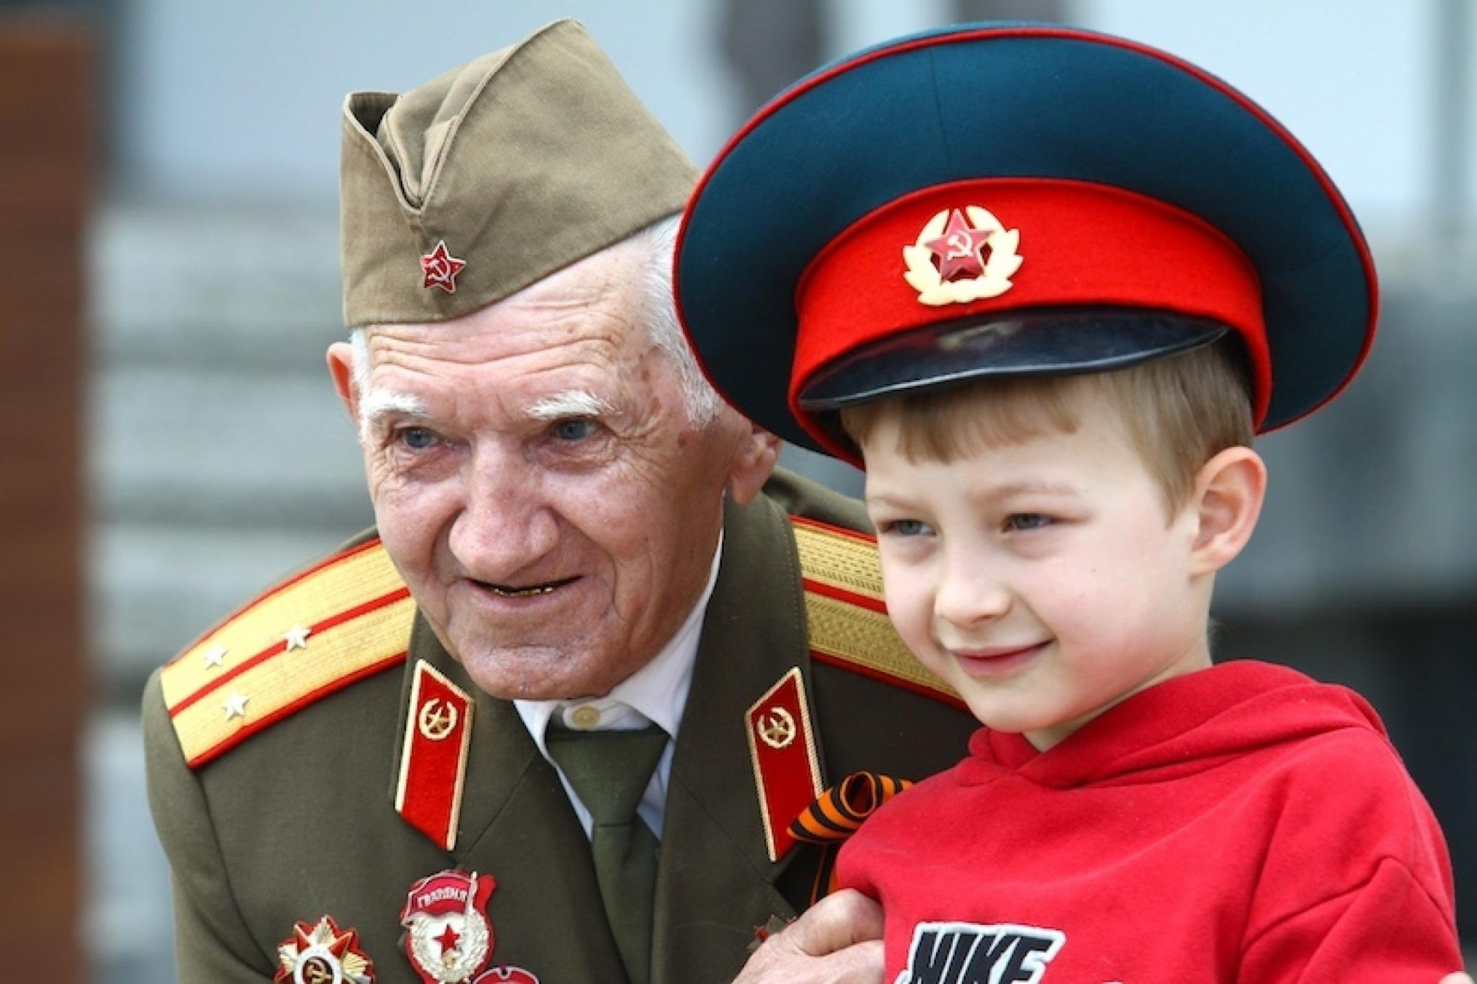
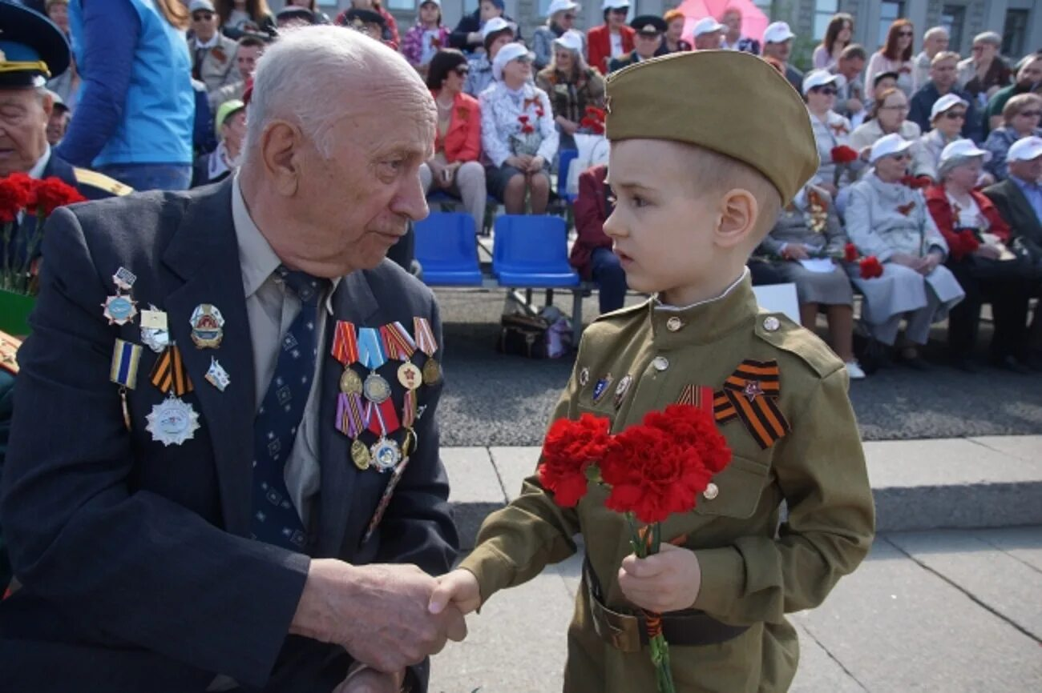
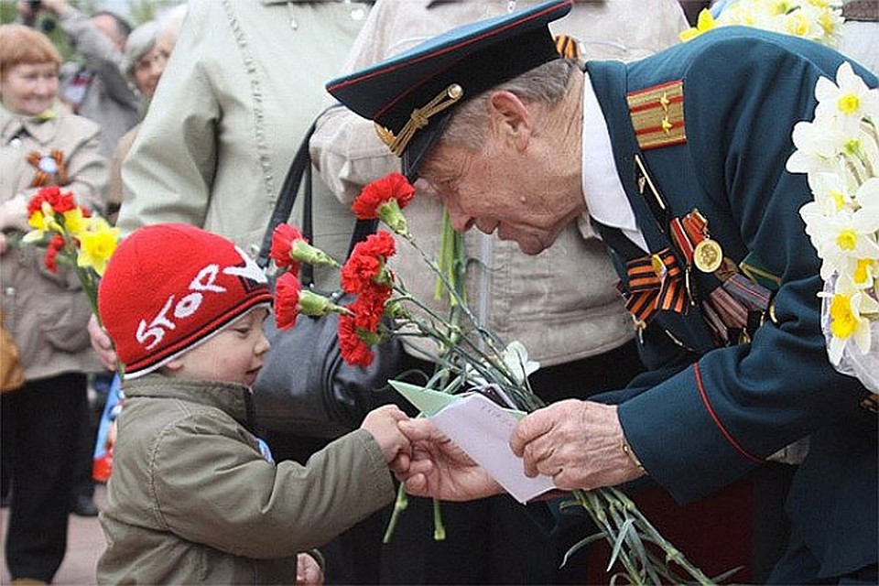
Выводы и посыл рассказа
Мужество
Вера в лучшее
Патриотизм
Семейные ценности

Slide 8
Значение рассказа "Судьба человека" для патриотического воспитания
Величие Родины
Ценность достоинства
Подчеркивает важность любви к своей стране.
Показывает значение человеческого достоинства в разные эпохи.
Формирование патриотических качеств
Побуждает к размышлениям о любви к отечеству и самосознанию.

